Slide 1
可视化还原魔方项目
高级软工大作业
段旭 江华禧 恽星彤

Slide 2
本次设计关键点
1.开发价值
2.需求定义
3.进度展示
4.展示效果

Slide 3
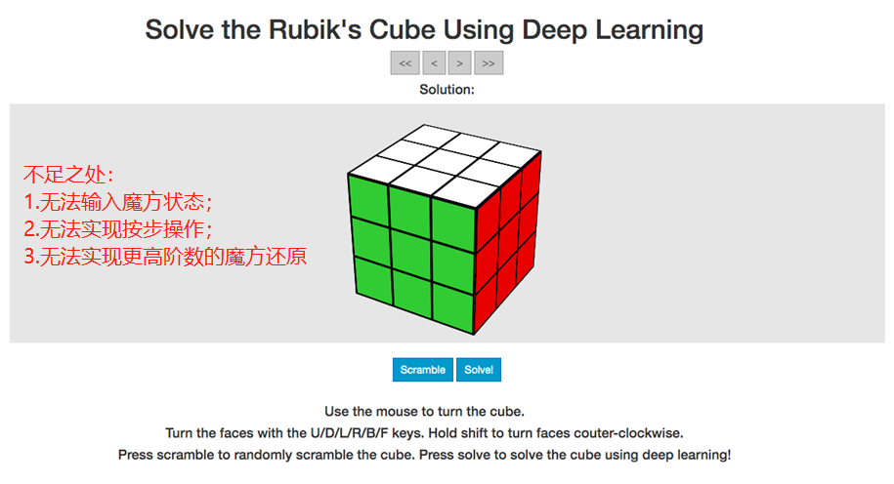
同类产品

Slide 4
开发价值
1.解魔方方法部署到服务器上，人们通过一个网址即可模拟从输入状态到还原魔方的全过程，操作方便；
2. 初学者不必刻意记繁杂的公式即可达到还原魔方的效果，简单直接，更能享受到玩魔方的乐趣；
3.通过涂色操作可以直接输入手中实体魔方状态，并进行还原；
4.应用强化深度学习算法构造deepcubeA模型，更快地实现魔方还原，更具游戏体验感。

Slide 5
需求定义
1.主要功能
①打开网页，选择魔方阶数，可展示对应的三维立体魔方效果；
②可点击Scramble随机打乱魔方状态；
③可实现转动选择魔方颜色；
④可通过右键点击输入状态得到手中实体魔方的状态；
⑤点击Solver！按钮，自动进行魔方转动，直至得到六面单色的唯一状态；

Slide 6
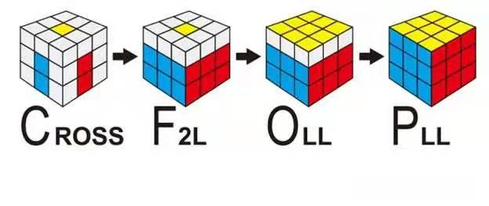
2.传统解魔方方法（CFOP公式法）
C=Cross十字 F=F2L直接出两层 O=直接出黄色面 P=魔方完成
传统方法实现的github地址：https://github.com/JarenChow/SolveRubikByCFOP.git

Slide 7
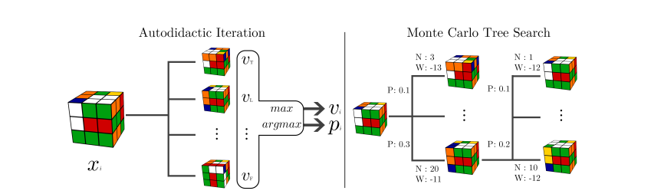
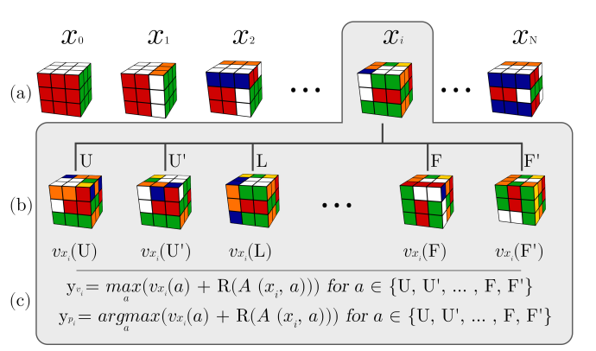
3.DeepCubeA模型（深度强化学习系统）
自行迭代学习法&蒙特卡洛搜索树 训练集生成的可视化
效果：100%地解决了所有测试项目，并且只花了人类所需时间的60%便找到了破解魔方——每一面都显示为单色的最短路径。该算法也适用于其他组合游戏，如滑动拼图、熄灯和推箱子游戏。

Slide 8
进度展示
1.已能基本还原nature论文给的网址展示效果；
2.添加了手动输入手中实体魔方状态的效果；
3.可点击转动网页上的三维魔方。
展示网址：http://159.226.5.97:9006/

Slide 9
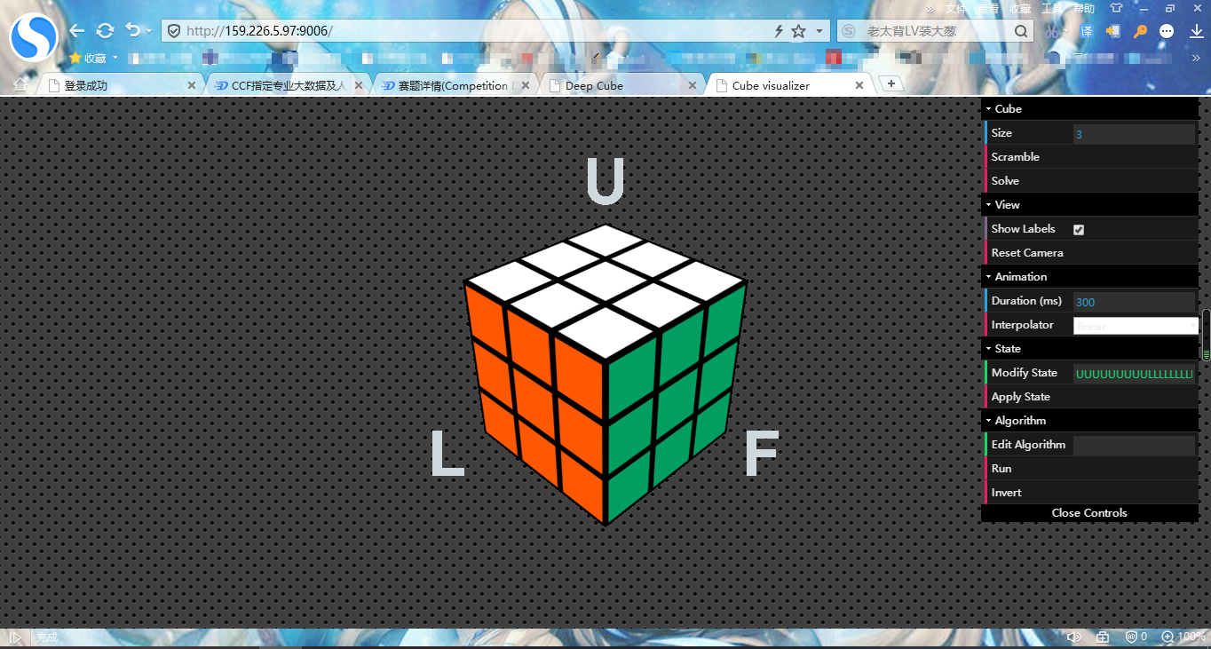
展示效果

Slide 10
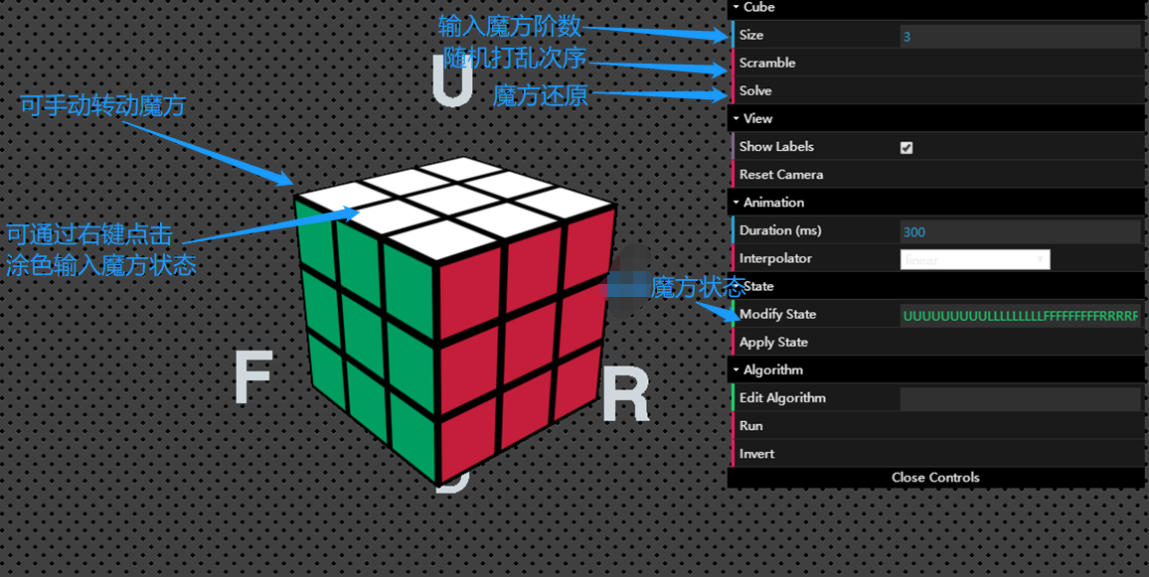
展示效果

Slide 11
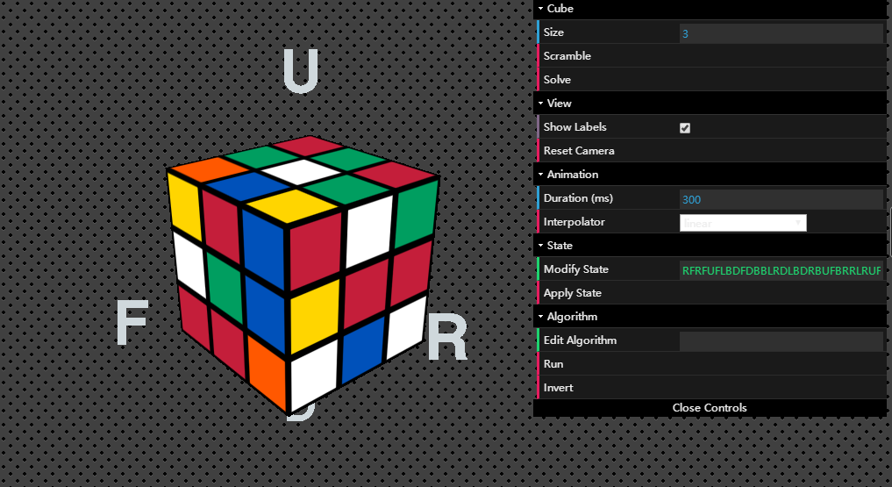
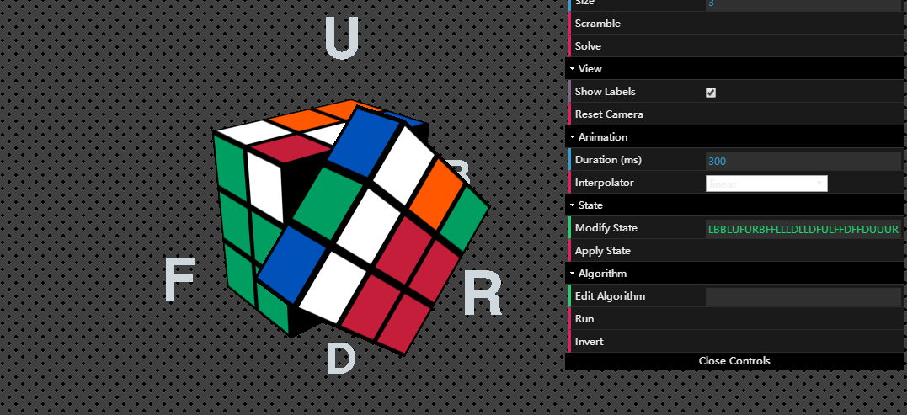
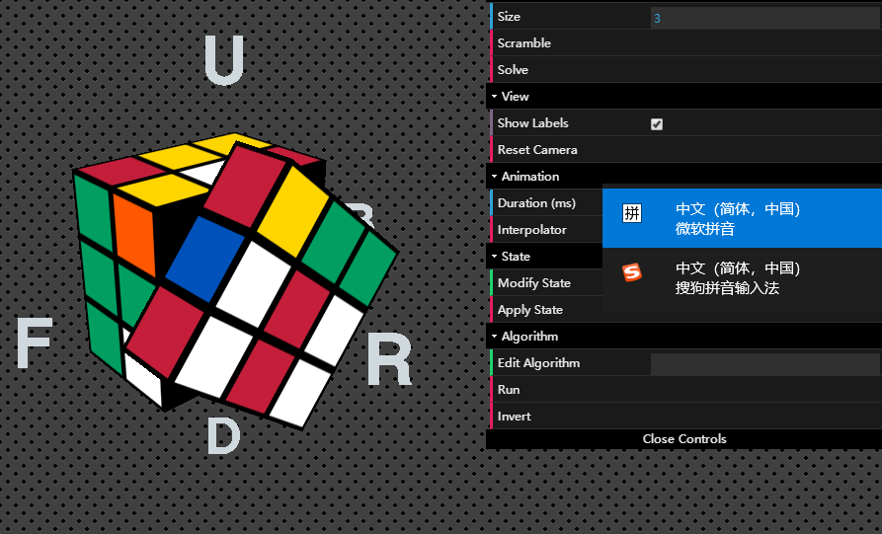
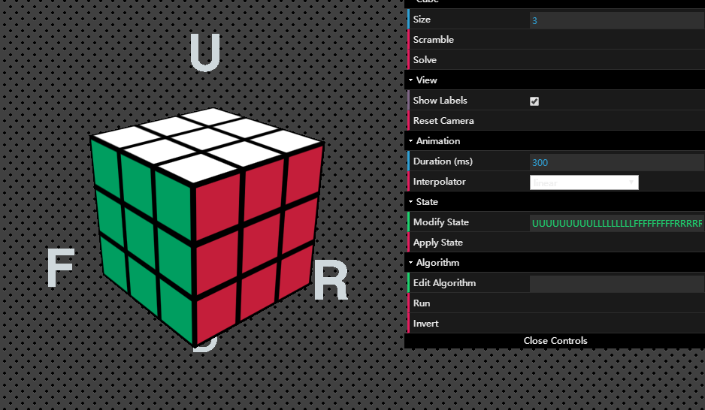
展示效果

